Slide 1
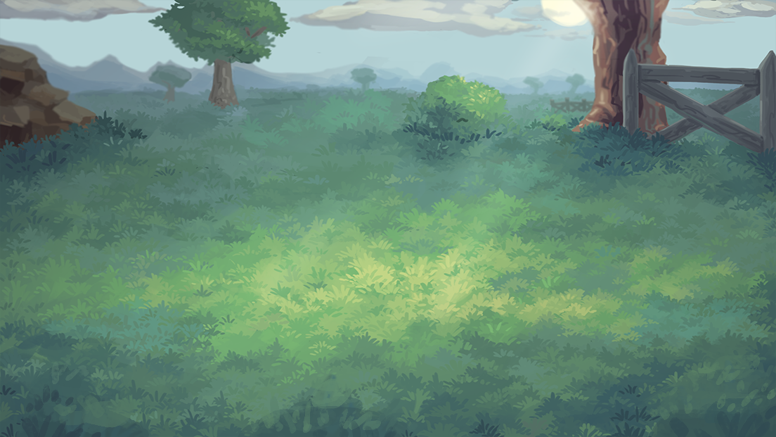
Monster Strike
組員：汪天韻、周冠妤

Slide 2


Slide 3
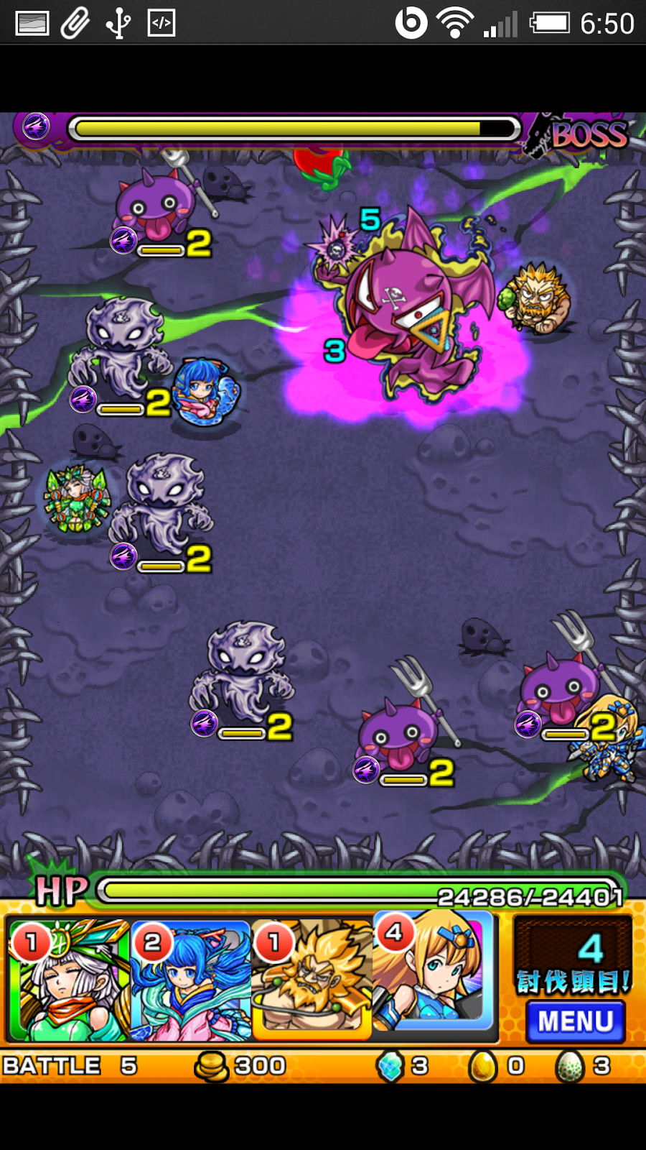
動機
我們決定製作怪物彈珠的靈感來自課堂上老師示範兩顆球的碰撞，激起我們製作此遊戲的興趣。
此相片 (作者: 未知的作者) 已透過 CC BY-NC-ND 授權

Slide 4
遊戲核心

Slide 5
Thank you

